Slide 1

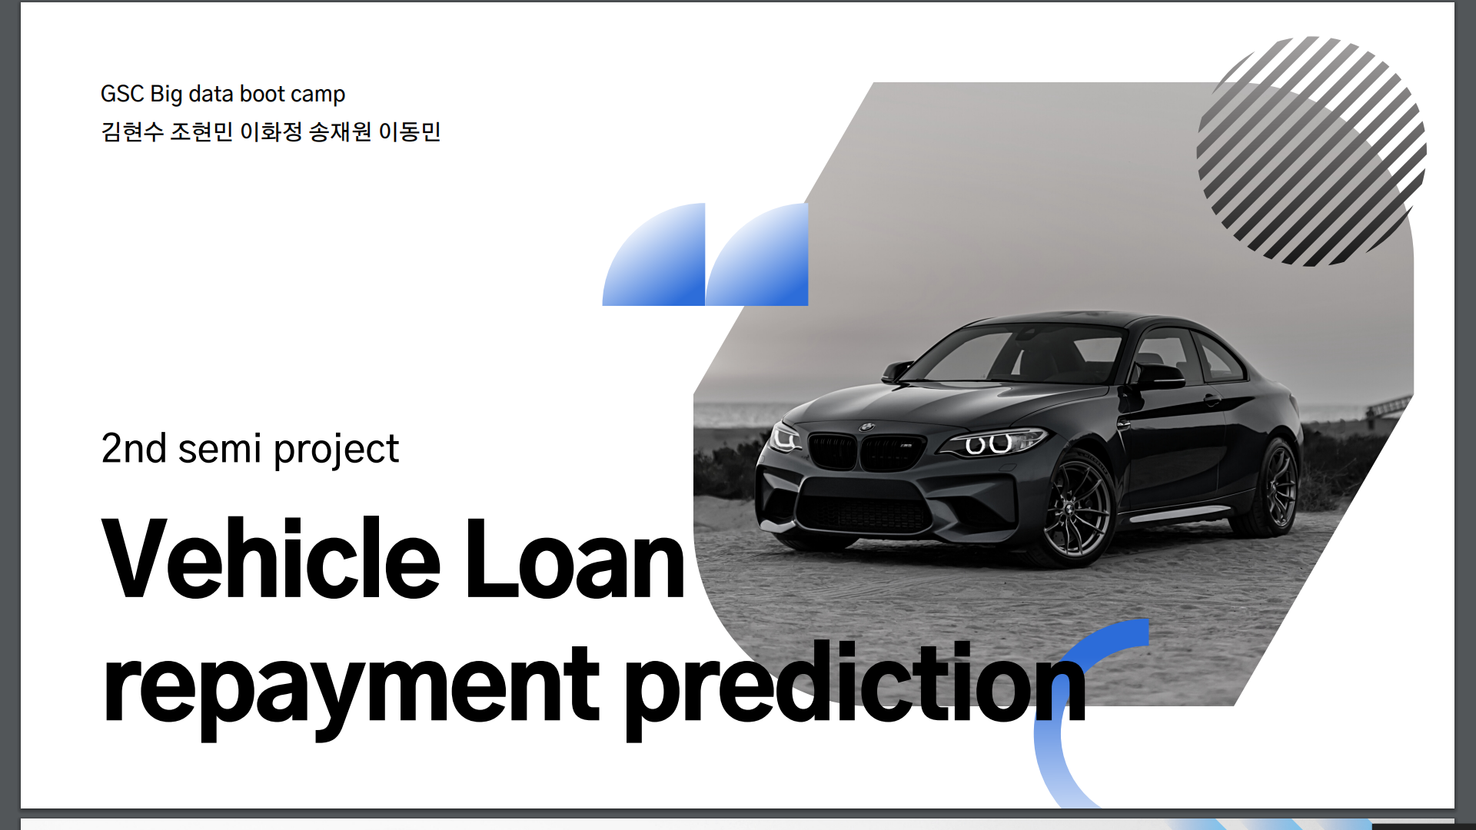

Slide 2

CONTENTS
01. Project Intro
02. EDA & Processing
03. Modeling
04. Result & Evaluation
구성원 및 역할
프로젝트 소개
데이터 구성
시각화
전처리
적용 기법 소개
모델링 및 성능평가
모델링 결과
향후 과제
02

Slide 3



01. Project Intro | 02. EDA & Processing | 03. Modeling | 04. Result & Evaluation
Team members
PM
김현수
Processing
ML Modeling
PT
Actor
조현민
이화정
송재원
이동민
EDA
DL Modeling
ML/DL Modeling
PPT
ML Modeling
PPT
EDA
ML Modeling
03

Slide 4

01. Project Intro | 02. EDA & Processing | 03. Modeling | 04. Result & Evaluation
프로젝트 소개
Vehicle Loan
repayment prediction
Problem: 비은행 금융회사(NBFC) 는 투자, 리스크 풀링, 계약 저축, 시장 중개 등 은행과 유사한 금융 서비스를 제공하는 데,
한 NBFC는 현재 차량 대출 부문의 채무 불이행 증가로 인해 수익성 문제에 직면
Goal: 고객의 대출 상환 능력에 기여하는 요소들을 살펴봄으로써 고객이 차량 대출 상환을 불이행할 가능성이 있는 지 여부를 예측
04
Notes:
데이터 소개

Slide 5
01. Project Intro | 02. EDA & Processing | 03. Modeling | 04. Result & Evaluation
데이터 구성
X data
Type | Column | Description
Identifier | ID | 고객 ID
Numerical | Child_Count | 고객 자녀 수
 | Own_House_Age | 고객 소유 주택의 나이(년)
 | Credit_Amount | 대출 금액($)
 | Loan_Annuity | 대출 연금($)
 | Population_Region_Relative | 고객이 거주하고 있는 지역의 상대적 인구수
 | Age_Days | 신청서 제출 시점의 고객 나이
 | Employed_Days | 대출 신청일 전 고객이 고용되어 일한 일수
 | Registration_Days | 대출 신청일 전 고객이 등록을 변경한 일수
 | ID_Days | 대출 신청일 전 고객이 대출을 신청한 신분증 변경 일수
 | Client_Family_Members | 고객 가족 구성원 수
 | Score_Source_1 | 다른 출처에서 얻은 정규화된 점수
 | Score_Source_2 | 다른 출처에서 얻은 정규화된 점수
 | Score_Source_3 | 다른 출처에서 얻은 정규화된 점수
 | Phone_Change | 대출 신청 며칠 전에 고객이 휴대폰을 변경했는 지
 | Credit_Bureau | 작년 총 문의 건수
 | Client_Income | 고객 소득($)
 | Social_Circle_Default | 지난 60일 동안 대출 상환을 불이행한 고객의 친구/가족 수
 | Application_Process_Hour | 고객이 대출을 신청한 날의 시간
Type | Column | Description
Catagorical (0 or 1 & Yes or No) | Car_Owned | 다른 차량에 대한 대출을 신청하기 전에 고객이 소유한 모든 차량
 | Bike_Owned | 고객이 소유한 모든 자전거
 | Active_Loan | 대출 신청 당시 진행 중인 다른 대출이 있는지 여부
 | House_Own | 고객이 소유한 주택 수
 | Homephone_Tag | 고객이 제공한 집전화 번호
 | Workphone_Working | 직장 전화 번호로 연락 가능했는지
 | Client_Permanent_Match_Tag | 고객 연락처 주소가 영구 주소와 일치 여부
 | Client_Contact_Work_Tag | 고객 직장 주소가 연락처 주소와 일치 여부
Catagorical (the rest) | Client_Education | 고객이 달성한 최고 수준의 교육 수준
 | Client_Marital_Status | 고객의 결혼 상태
 | Client_Gender | 고객 성별
 | Cleint_City_Rating | 고객 도시 등급
 | Loan_Contract_Type | 대출 유형
 | Client_Housing_Type | 고객 집 상태
 | Client_Occupation | 고객 직업 유형
 | Type_Organization | 고객이 근무하는 조직 유형
 | Application_Process_Day | 고객이 대출을 신청한 요일
 | Accompany_Client | 고객이 대출을 신청할 때 고객과 동행한 사람
 | Client_Income_Type | 고객 소득 유형
etc | Mobile_Tag | 고객이 제공한 휴대폰 번호(1의 값만 가짐)
Data Source: Kaggle
05
Notes:
데이터 소개

Slide 6
01. Project Intro | 02. EDA & Processing | 03. Modeling | 04. Result & Evaluation
데이터 구성
Y data
Type | Column | Description
Categorical | Default | 대출 상환 불이행 여부 (이행: 0, 불이행: 1)
식별자(ID)를 제외한 38개의 컬럼을 활용하여 대출 상환 불이행 여부 예측
06
Notes:
데이터 소개

Slide 7
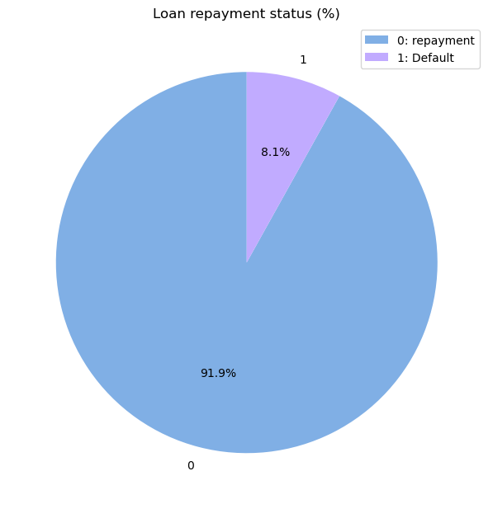


01. Project Intro | 02. EDA & Processing | 03. Modeling | 04. Result & Evaluation
EDA
“ 채무 불이행한 고객의 비율은 몇 % 일까? ”
약 12만 건의 데이터 중
채무를 상환한 고객이 91.9%,
채무 상환을 불이행한 고객이 8.1%로
예측 라벨 값의 분포가 불균등하게 나타남을 확인 할 수 있다.
그렇다면 상환 여부에 따라
고객 간에 어떠한 차이가 존재할까 ?
07
Notes:
타겟 데이터 설명

Slide 8
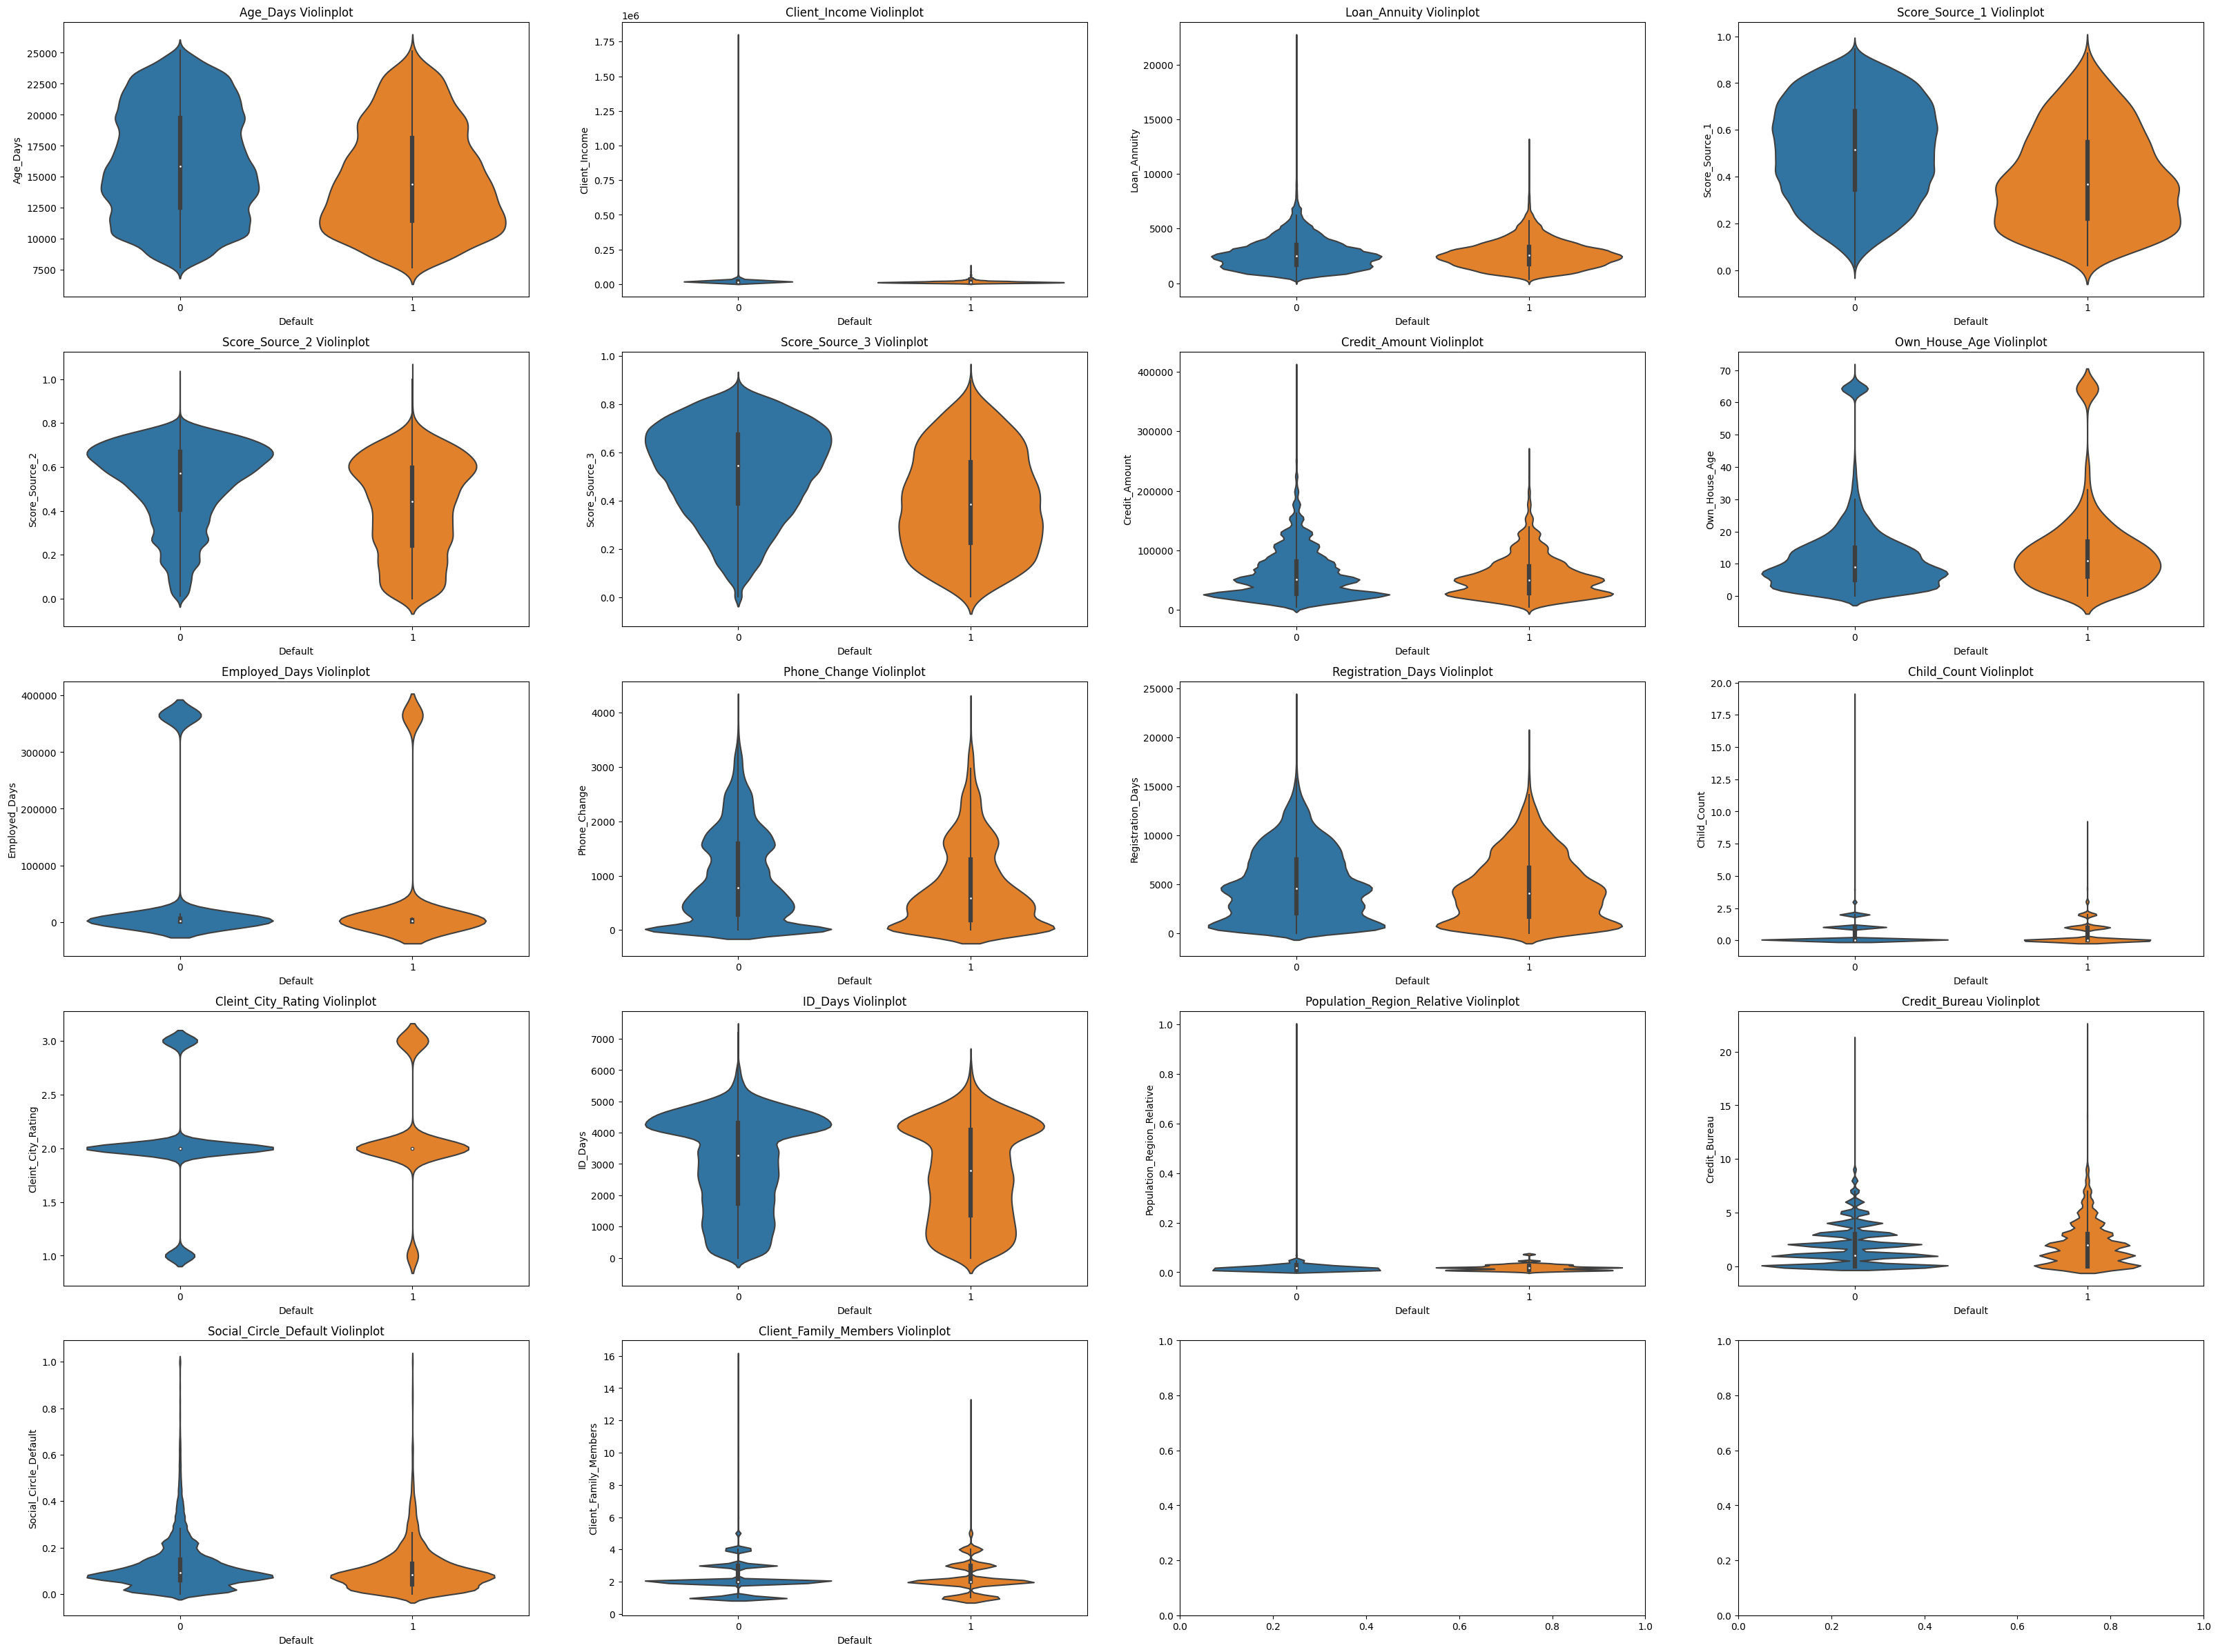
01. Project Intro | 02. EDA & Processing | 03. Modeling | 04. Result & Evaluation
EDA
Numerical columns
Violin Plot 결과
채무 상환 이행 여부에 따라 분포 차이가
크게 나타나지 않음을 확인
08
Notes:
타겟 데이터 설명

Slide 9
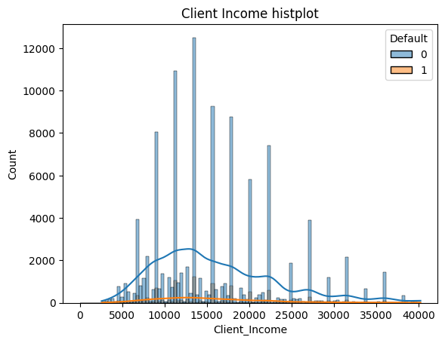
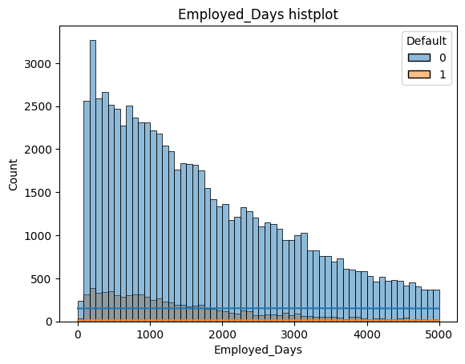
01. Project Intro | 02. EDA & Processing | 03. Modeling | 04. Result & Evaluation
EDA
Numerical columns
Violin Plot 결과, 분포가 극단적으로 나타나는 column만 추출해서 세부적으로 시각화 했을 때
채무 상환 불이행 여부에 따라 분포 차이가 나지 않으며 상대적으로 소득이 낮고 일한 일수 또한 작은 방향으로 빈도수가 높게 나타남
Client Income
2. Employed Days
09
Notes:
타겟 데이터 설명

Slide 10
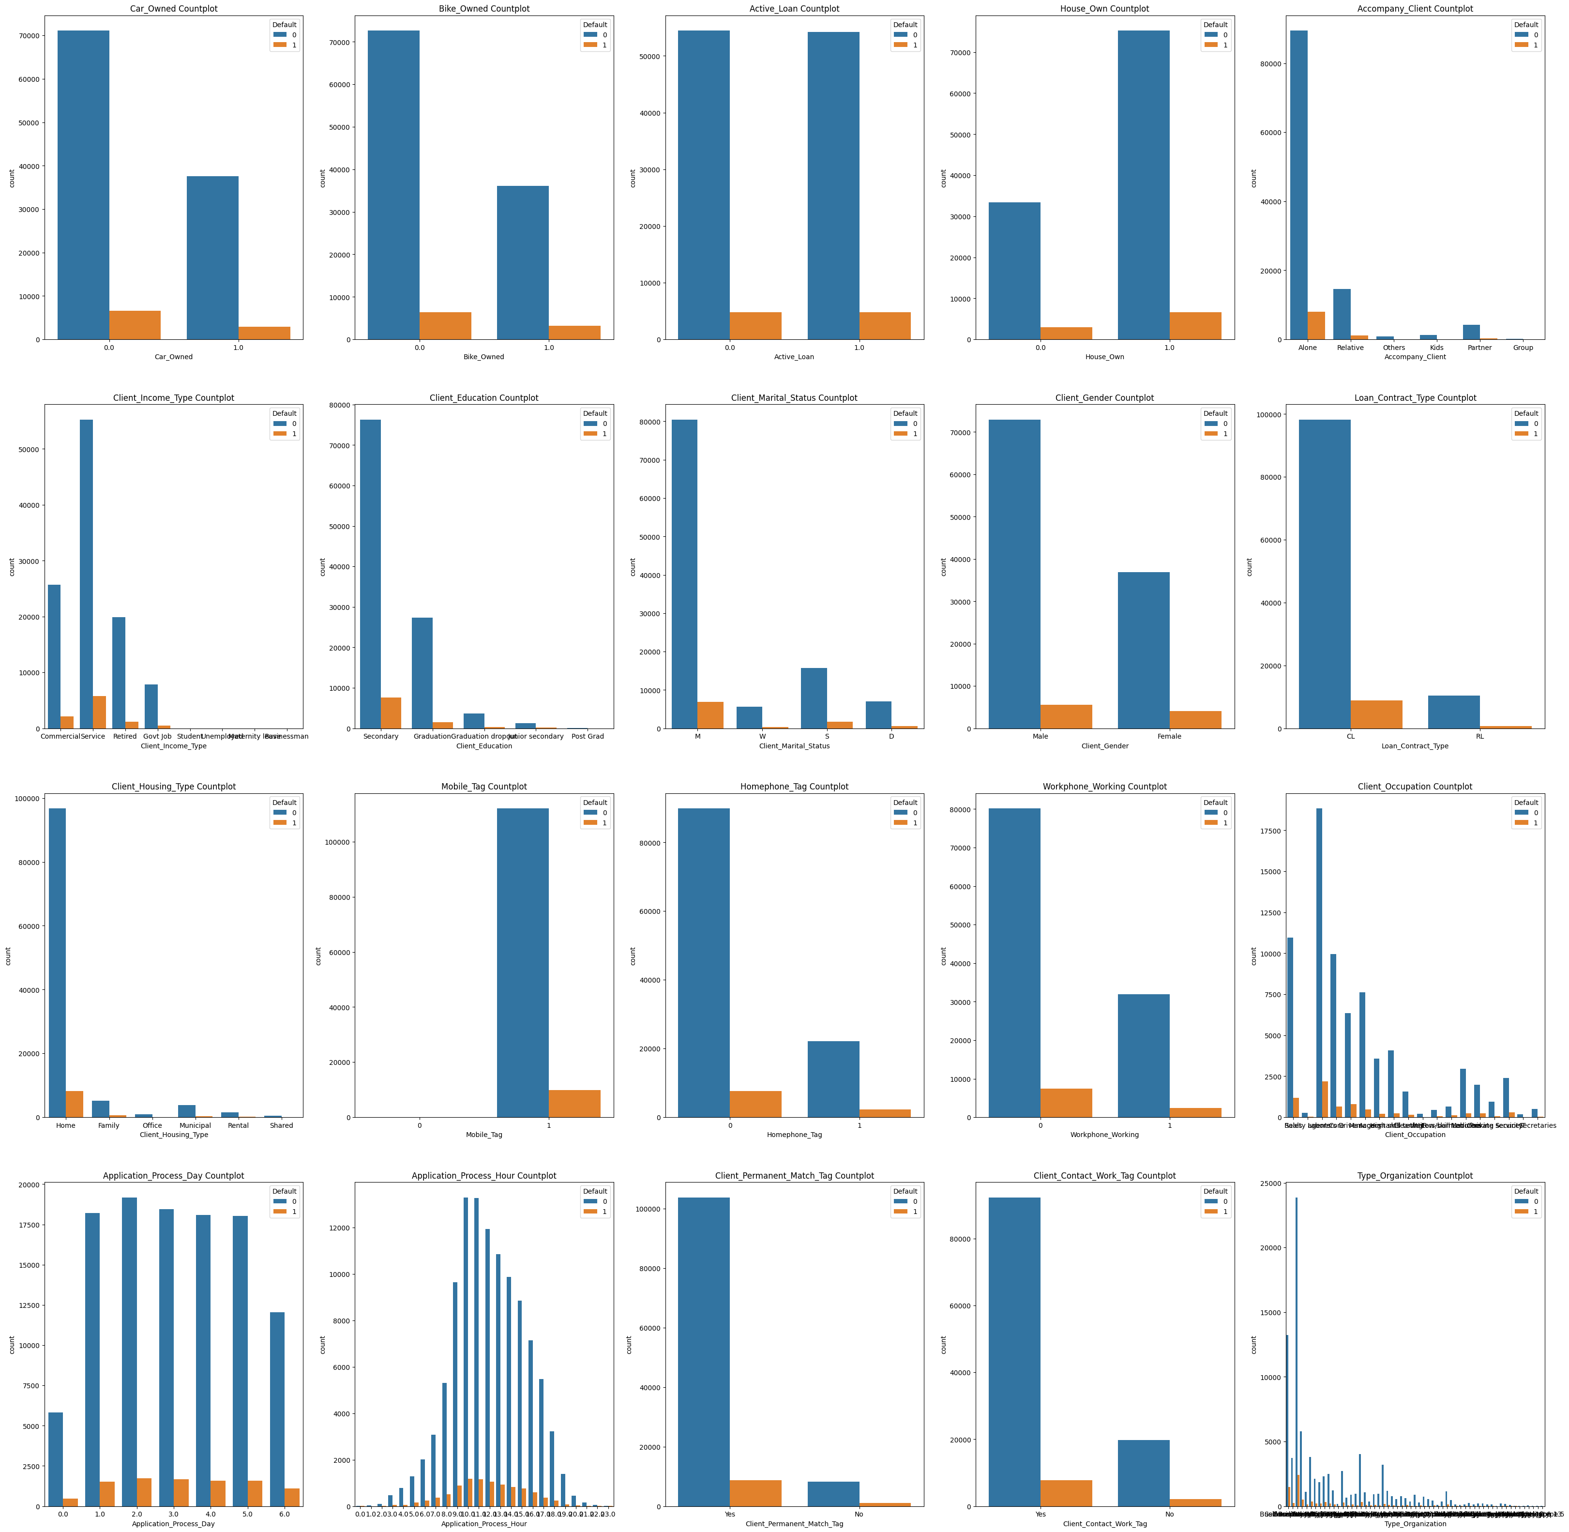
01. Project Intro | 02. EDA & Processing | 03. Modeling | 04. Result & Evaluation
EDA
Categorical columns
Categorical columns는 Histogram Plot 결과
Numerical columns와 마찬가지로
채무 상환 이행 여부에 따라 분포 차이가 뚜렷하게 나타나지 않음
Y data의 라벨 값 불균형으로 인해
빈도 수 차이는 존재하나 전체적인
분포는 비슷함을 파악 가능
10
Notes:
타겟 데이터 설명

Slide 11
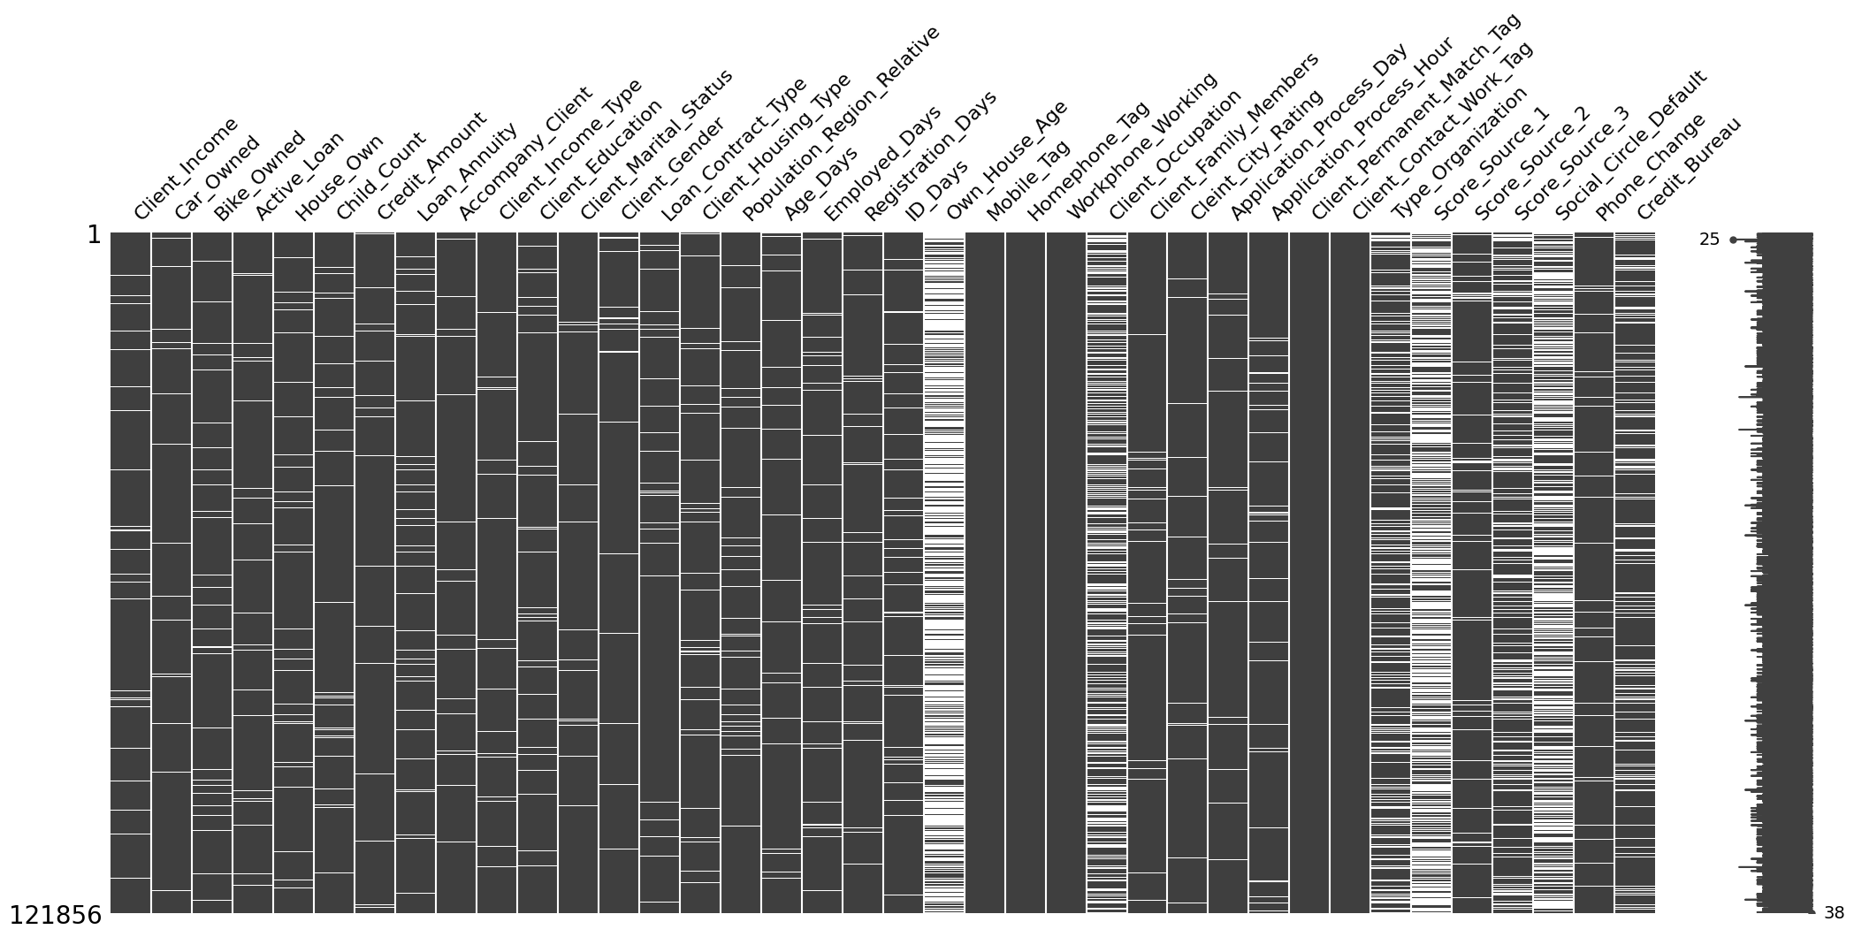
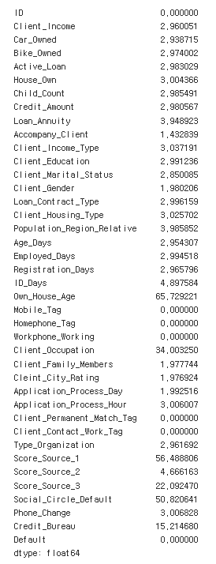
01. Project Intro | 02. EDA & Processing | 03. Modeling | 04. Result & Evaluation
EDA
Missing Values
단위: (%)
Missing Values가 10% 이상인 Columns: Credit_Bureau(15.2%) < Score_Source_3(22.1%) < Client_Occupation(34.0%) < Social_Cirecle_Default(50.8%) < Score_Source_1(56.5%)
11
Notes:
타겟 데이터 설명

Slide 12
01. Project Intro | 02. EDA & Processing | 03. Modeling | 04. Result & Evaluation
EDA
Outliers
Type Organization
2. Client Gender
3. Accompany Client
0
XNA: 21085
XNA: 3
##: 3
Police, Trade, Hotel 등
조직 유형이 들어가 있어야 하므로
이상치
성별이므로 여성 혹은 남성만
들어갈 수 있으므로 이상치
Alone, Partner, Kids등
대출 당시 고객과 동행한 이들의
유형이 들어가 있어야 하므로 이상치
Categorical columns들을 Value_Counts()를 통해 고유값 별 개수를 센 결과 위와 같은 이상치 파악
12
Notes:
타겟 데이터 설명

Slide 13
01. Project Intro | 02. EDA & Processing | 03. Modeling | 04. Result & Evaluation
Processing
Drop Columns
ID : 식별자
Own_House_Age, Score_Source_1 & Score_Source_3, Social_Circle_Default: 결측치 비중이 높으므로 제거
Type_Organization : Client_Occupation과 중복되는 부분이라 판단하여 제거
Mobile_Tag : 데이터가 전부 1인 관계로 제거
Application_Process_Hour & Accompany_Client & Client_Income_Type : EDA결과를 통해 필요없는 컬럼이라 판단하여 제거
Missing values & Outliers
이상치 값을 na_values = ['$', '#VALUE!', '##', 'XNA', '@', '#', 'x', '&’]로 묶어서 결측치로 처리 후 아래와 같이 처리
Client_Occupation : 결측치가 다수였으나, 고객 직업 유형에 따라 소득 및 상환 이행 여부에 영향을 미칠 것이라 판단하여 Nojob으로 대체
Categorical Columns: 0 < 결측치 < 10000 대상으로 각 컬럼 별 고유값 중 랜덤하게 대체
나머지 Categorical Columns: One-hot encoding 적용
Numerical Columns: 평균값으로 대체
Oversampling(SMOTE)
Y data의 라벨 값 분포가 불균등하게 나타나는 관계로 Oversampling을 통해서 데이터 불균형 해소
13
Notes:
타겟 데이터 설명

Slide 14
01. Project Intro | 02. EDA & Processing | 03. Modeling | 04. Result & Evaluation
Model Types
Stacking
SVM
XG-Boost
Classification
Random Forest
Gradient Boosting
Logistic Regression
Pycaret
ANN
* Random Forest 외 ML Model에 Grid search 기법 적용하여 HPO 도출 후 모델링
14
Notes:
타겟 데이터 설명

Slide 15
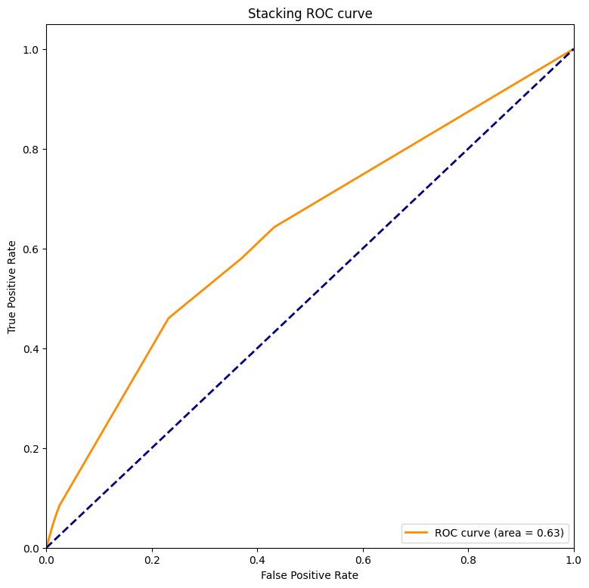
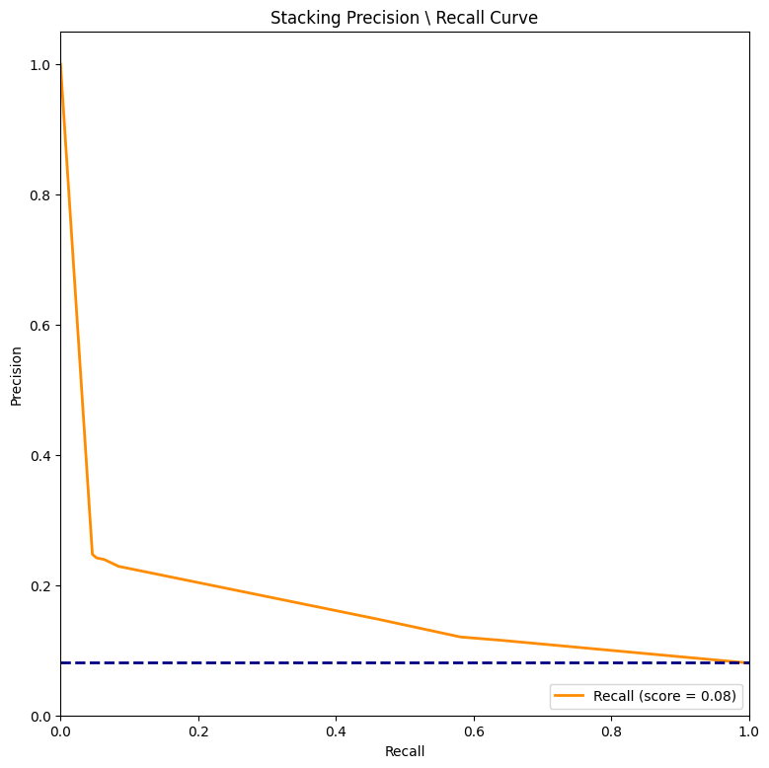
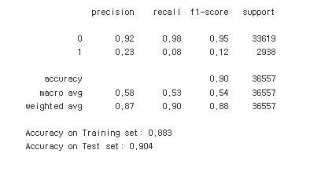
01. Project Intro | 02. EDA & Processing | 03. Modeling | 04. Result & Evaluation
Model(ML)
1. Stacking
(ExtraTrees, RandomForest, DecisionTree)
15
Notes:
타겟 데이터 설명

Slide 16
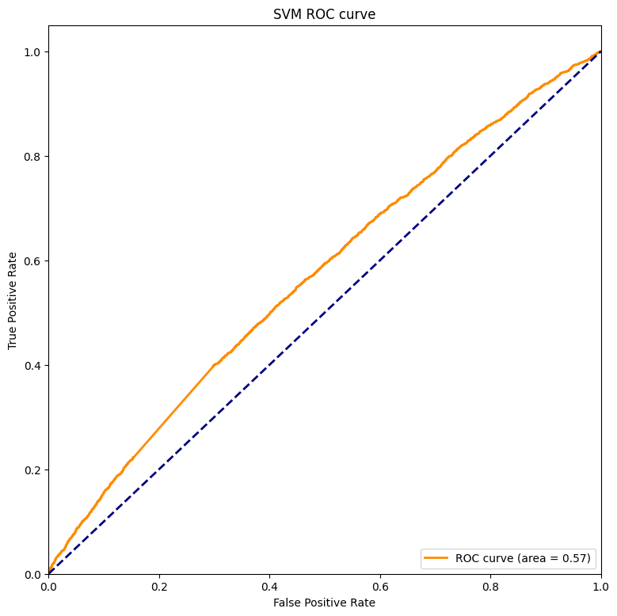
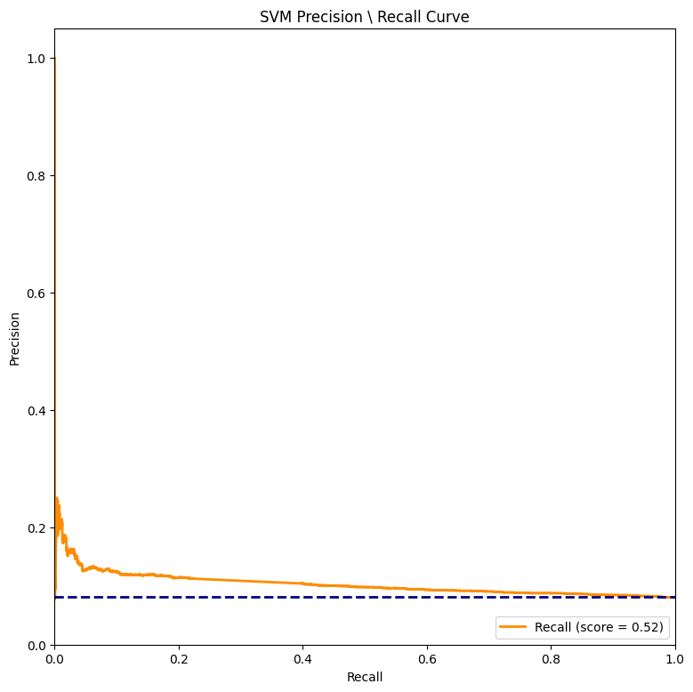
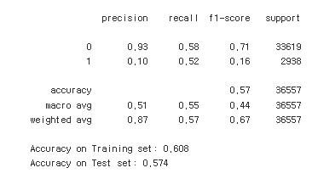
01. Project Intro | 02. EDA & Processing | 03. Modeling | 04. Result & Evaluation
Model(ML)
2. SVM
16
Notes:
타겟 데이터 설명

Slide 17
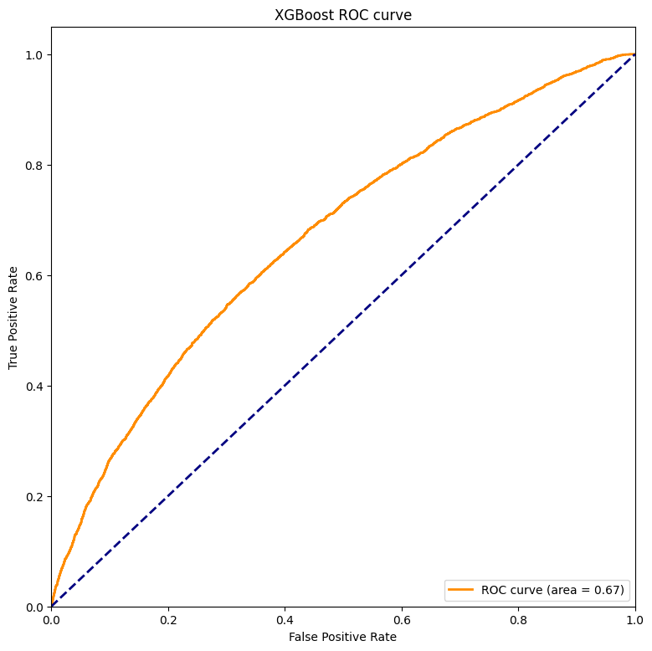
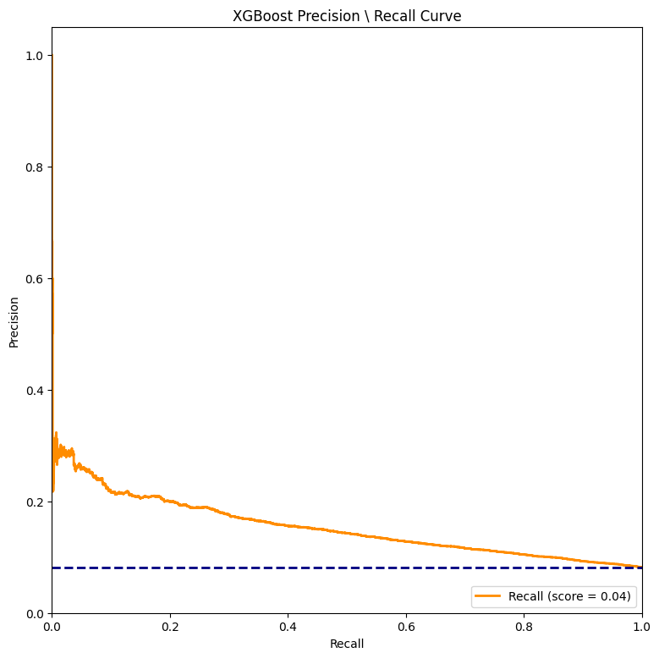
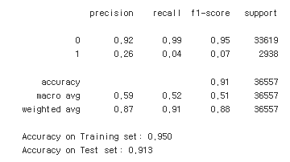
01. Project Intro | 02. EDA & Processing | 03. Modeling | 04. Result & Evaluation
Model(ML)
3. XG-Boost
17
Notes:
타겟 데이터 설명

Slide 18
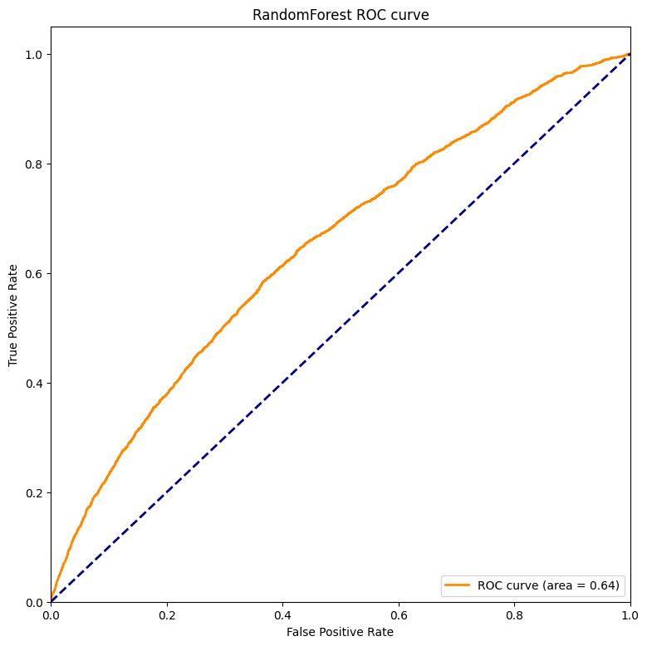
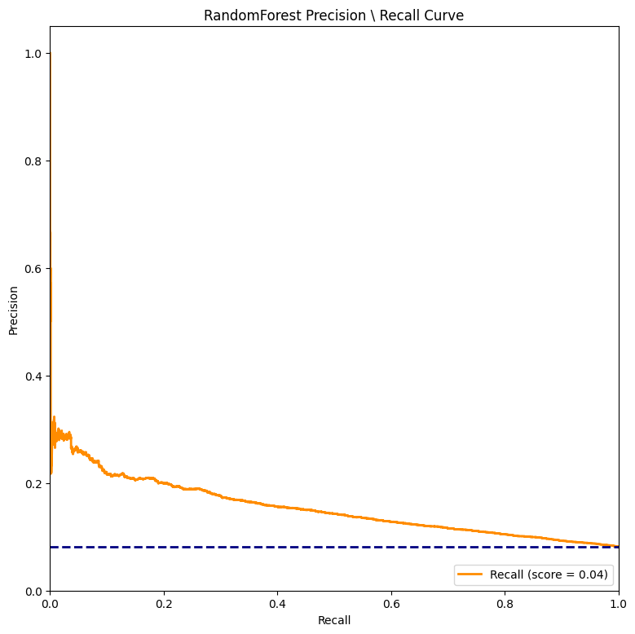
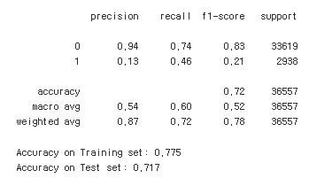
01. Project Intro | 02. EDA & Processing | 03. Modeling | 04. Result & Evaluation
Model(ML)
4. Random Forest
18
Notes:
타겟 데이터 설명

Slide 19
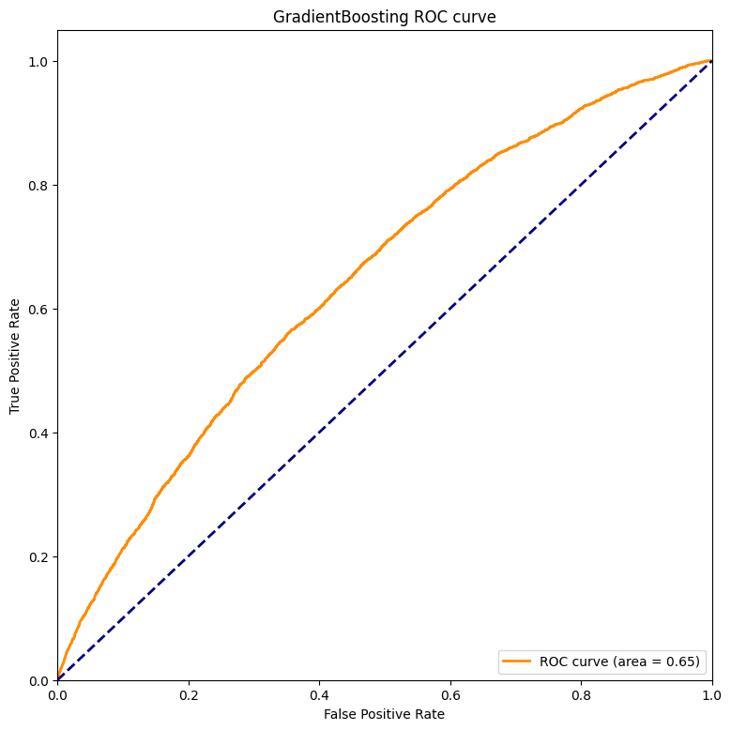
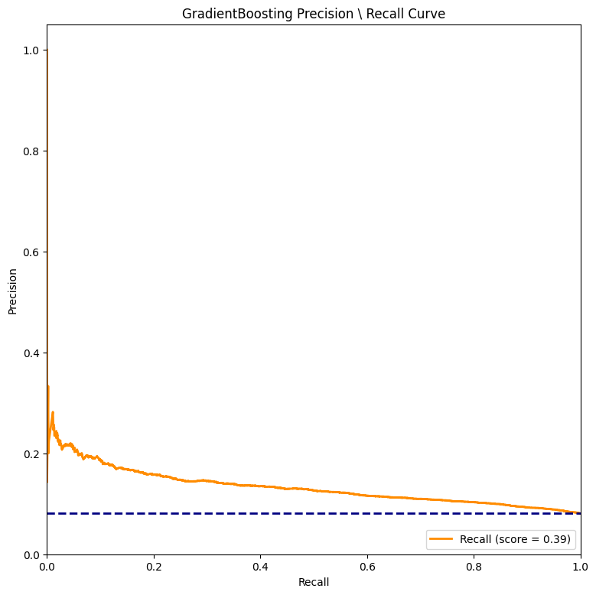
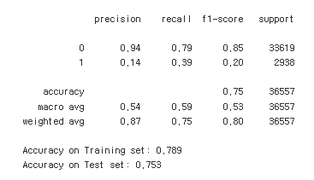
01. Project Intro | 02. EDA & Processing | 03. Modeling | 04. Result & Evaluation
Model(ML)
5. Gradient Boosting
19
Notes:
타겟 데이터 설명

Slide 20
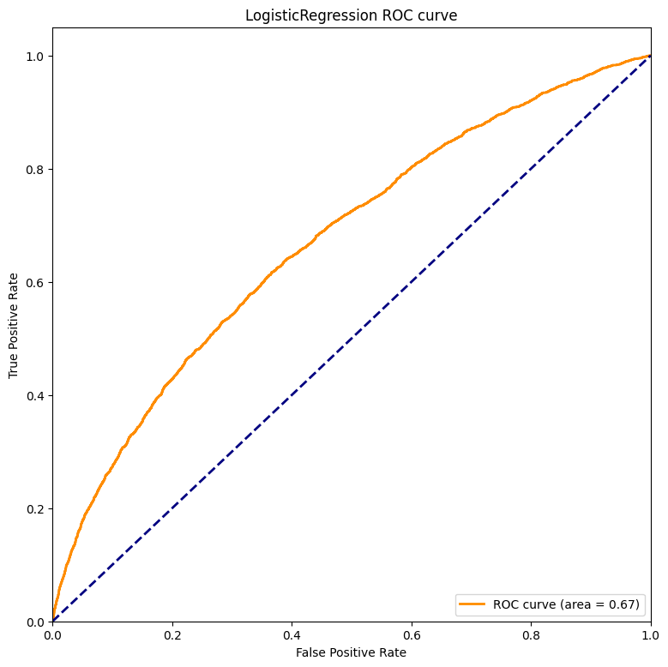
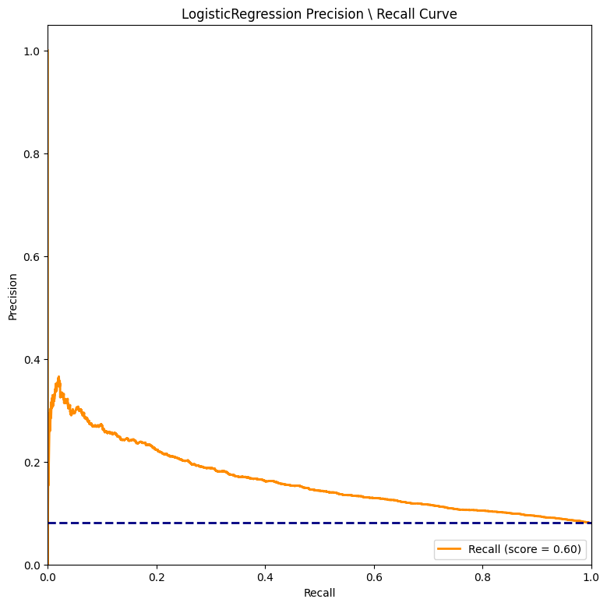
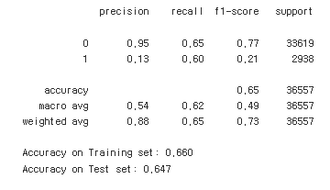
01. Project Intro | 02. EDA & Processing | 03. Modeling | 04. Result & Evaluation
Model(ML)
6. Logistic Regression
20
Notes:
타겟 데이터 설명

Slide 21
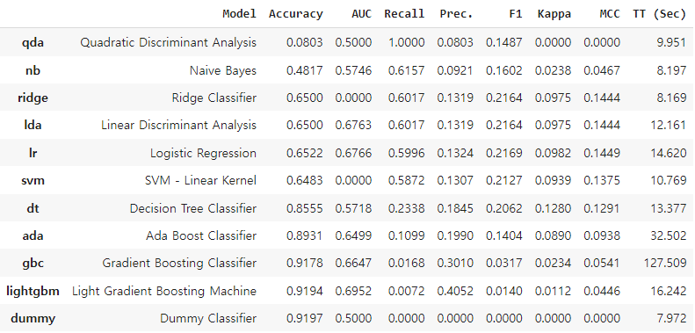
01. Project Intro | 02. EDA & Processing | 03. Modeling | 04. Result & Evaluation
Model(ML)
7. Pycaret
(Auto ML library)
21
Notes:
타겟 데이터 설명

Slide 22
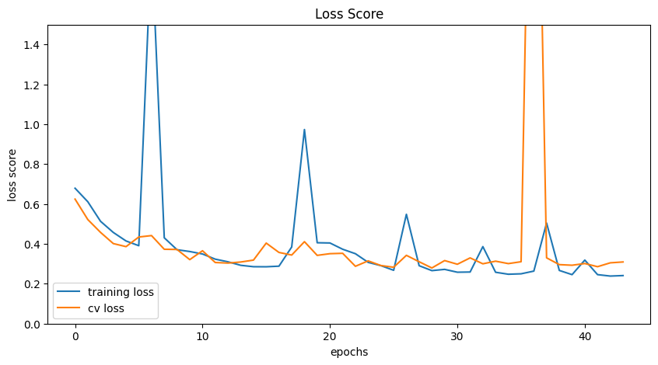
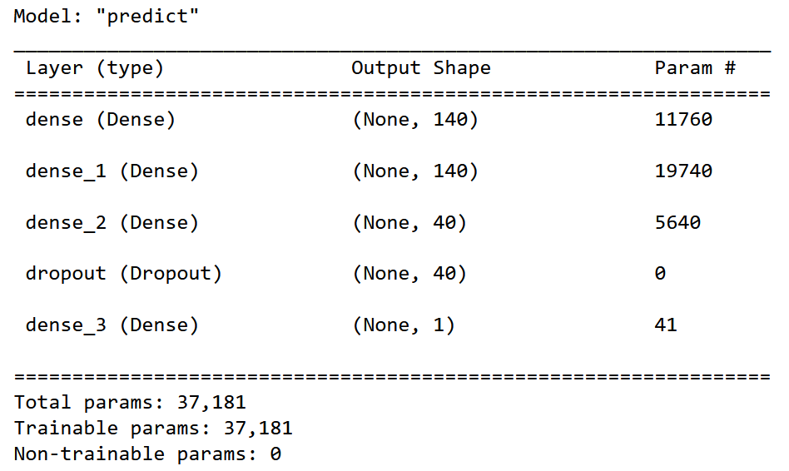
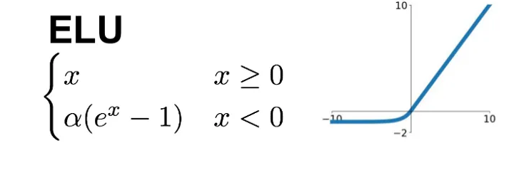
01. Project Intro | 02. EDA & Processing | 03. Modeling | 04. Result & Evaluation
Model(DL)
8. ANN
Loss Score (0.2792655825614929)로 가장 낮은 29 번째 가중치를 사용
22
Notes:
타겟 데이터 설명
옵티마이저 : 아담 러닝레이트 0.01
Loss : binary cross entropy , 아웃함수 sigmoid
배치 사이즈 : 50 : 1배치당 2400 데이터
드랍아웃 0.3
Loss epoch 그래프가 튀는 이유 dropout

Slide 23
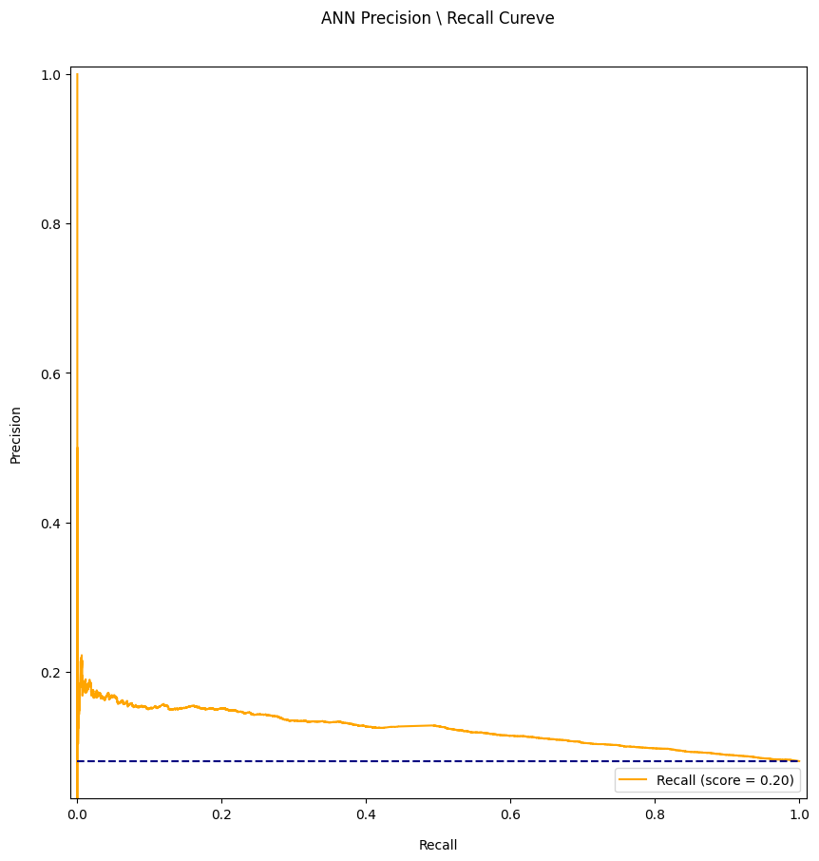
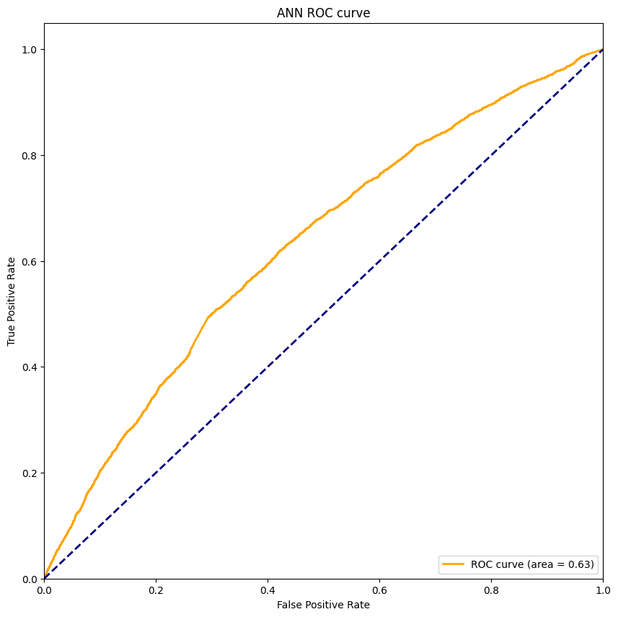
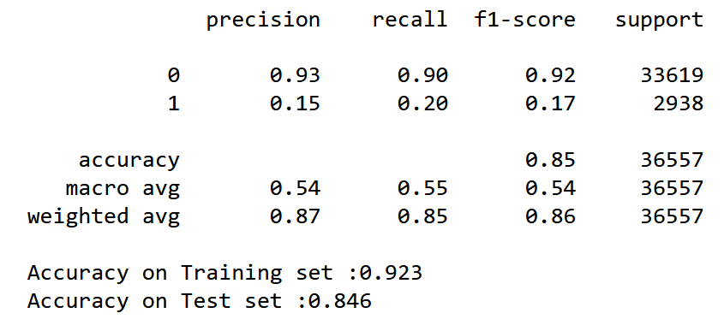
01. Project Intro | 02. EDA & Processing | 03. Modeling | 04. Result & Evaluation
Model(DL)
7. ANN
23
Notes:
타겟 데이터 설명

Slide 24
01. Project Intro | 02. EDA & Processing | 03. Modeling | 04. Result & Evaluation
Result
Accuracy & Recall
Recall(재현율) 지표는 모델이 양성인 것 중 양성으로 잘 맞춘 것에 대한 비율이므로 해당 지표가 가장 중요
(Recall: Test data기준 Class 1 중에 Class 1으로 잘 맞춘 비율 – 높을 수록 좋은 모델)
Accuracy의 경우 Random Forest가 0.927로 가장 높게 측정되었으나 Recall값은 Logistic Regression이 0.6으로 가장 높게 측정됨
그러나 Logistic Regression 모델의 경우 accuracy가 0.64로 신뢰성이 높은 모델이라고 판단하기 어려움
Evaluation
EDA를 통해 살펴 봤듯이 대출 상환 이행 여부에 따라 각 속성의 특징이 뚜렷한 것이 아니라 전체적인 양상이 비슷하게 나타나 분류를 잘 해내지 못 하는 것으로 해석 가능
따라서 정확한 예측 모델을 만들기 위해서는 현재 변수 외 다른 변수들이 추가되어야 할 것으로 보이며, 그 외 다양한 방식으로 변수 선택·파생 변수 생성 및 데이터 전처리를 통해 성능을 향상 시켜야 할 것으로 보임
24
Notes:
타겟 데이터 설명

Slide 25





01. Project Intro | 02. EDA & Processing | 03. Modeling | 04. Result & Evaluation
변수 간 상관계수 시각화
Future
Challenges
Bayesian Search 기법 적용을 통해 HPO 구하기
Random Forest에도 Grid Search 적용 후 비교
컬럼들 drop하지 않고 모델링 하는 등 다양한 시도
Tree 모델의 Feature importance 확인
Under Sampling 후 결과 비교
25
Notes:
타겟 데이터 설명

Slide 26
THANK YOU

